Slide 1
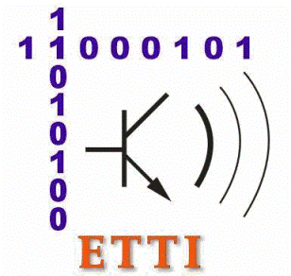

Descrierea conținutului vizual pe terminalul mobil
Universitatea “Politehnica” din București
Facultatea de Electronică, Telecomunicații si Tehnologia Informatiei
Conducători științifici Absolvent
Prof. dr. Ing. Corneliu FLOREA George-Iulian Nitroi
As. drd. Ing. Badea Mihai
2020

Slide 2
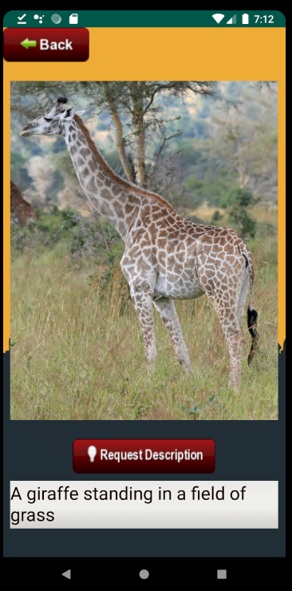
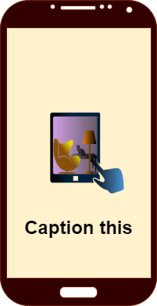
Introducere
Scopul proiectului
Descrierea conținutului vizual de pe terminalele mobile cu ajutorul unui model de rețea neuronală
Obiectivele propuse
Implementarea și antrenarea unei rețele neuronale care va genera o descrierea textuală pe baza unei poze
Implementarea unui server care să permită utilizarea modelului print REST API
Dezvoltarea unei aplicații mobile care să comunice cu serverul

Slide 3
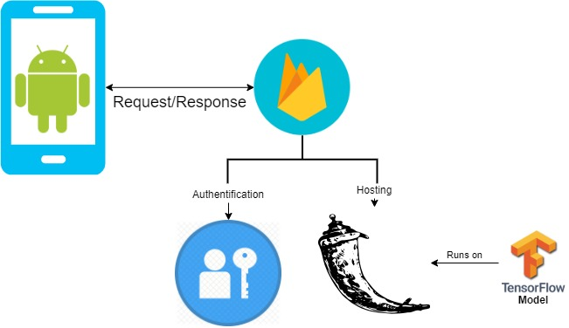
Diagrama bloc a aplicatiei

Slide 4
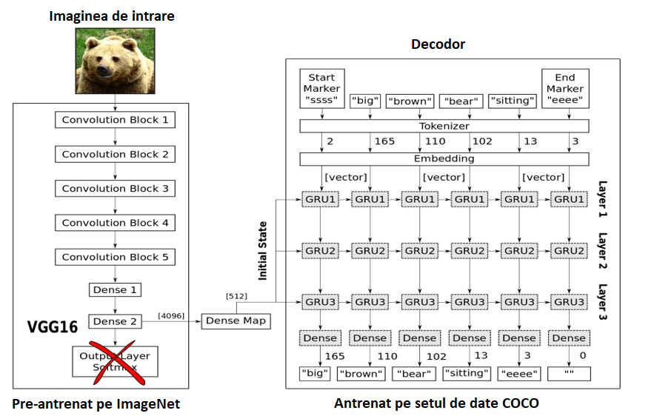
Modelul de generare a
descrierii textuale

Slide 5
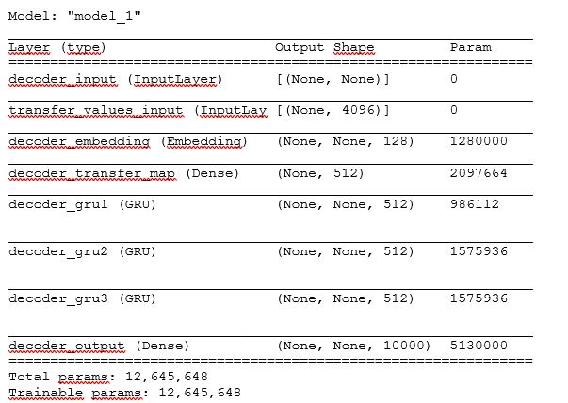
Structura rețelei recurente
Rețeaua de decodare este conectată la penultimul strat al VGG-ului
Primul strat reduce vectorul de intrare de la 4096 la 512, egal cu numărul de stări interne ale straturilor GRU
Ultimul strat va conține 10000 de elemente = dimensiunea vocabularului rețelei
Vectorul de ieșire reprezintă o codare de tip one-hot și, folosind harta de tokenizare, determinăm cuvântul pe baza indexului valorii maxime

Slide 6
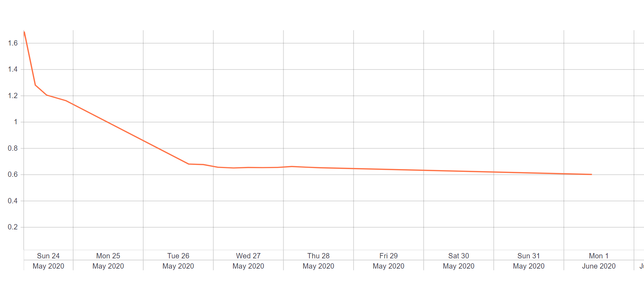
Antrenarea rețelei
recurente
Pentru antrenarea modelului recurent s-au utilizat:
Imaginile sub forma codată de penultimul strat al VGG16 (un vector 4096 valori)
Optimizator RMSprop cu o rată de învățare variabilă
20 de epoci, cu un o dimensiune a lotului de învățare de 3000 de imagini.
O epocă a durat aproximativ 6 ore pe un procesor grafic Nvidia GTX 1060
Evoluția funcției cost pe setul de validare
Metrică | Acuratețe
BLEU(2002) | 34.08%
Meteor(2005) | 34.08%

Slide 7
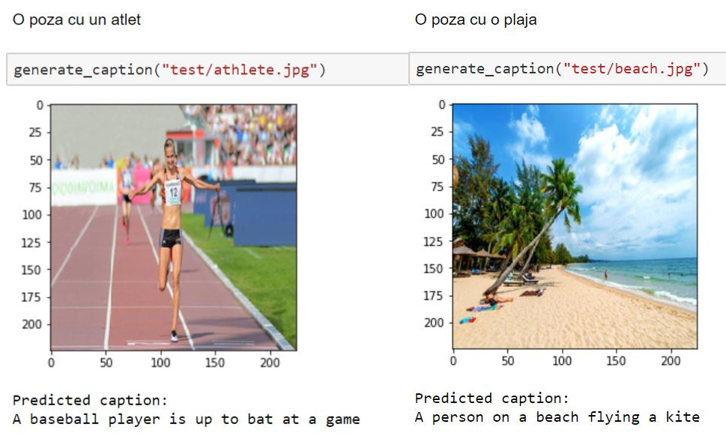
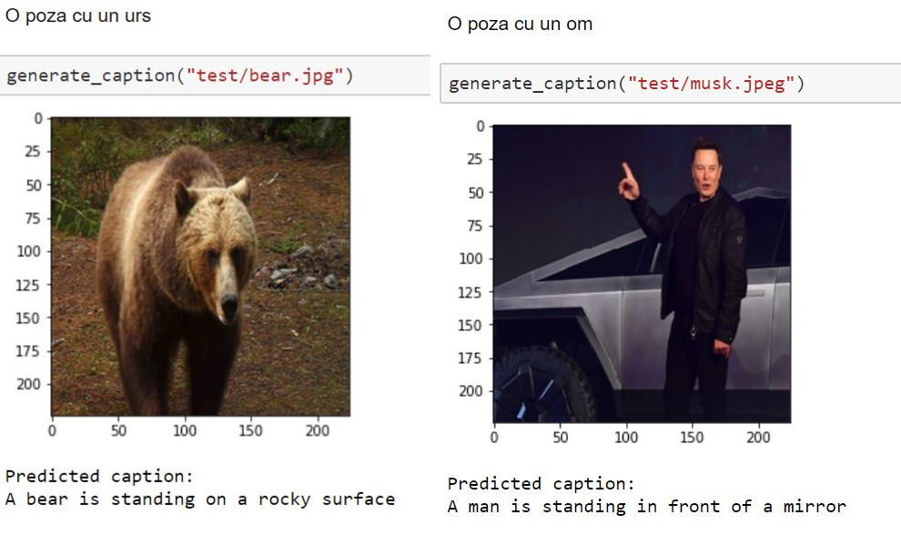
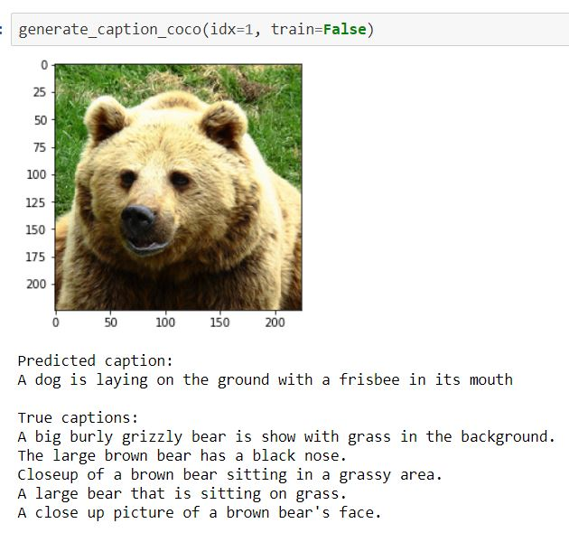
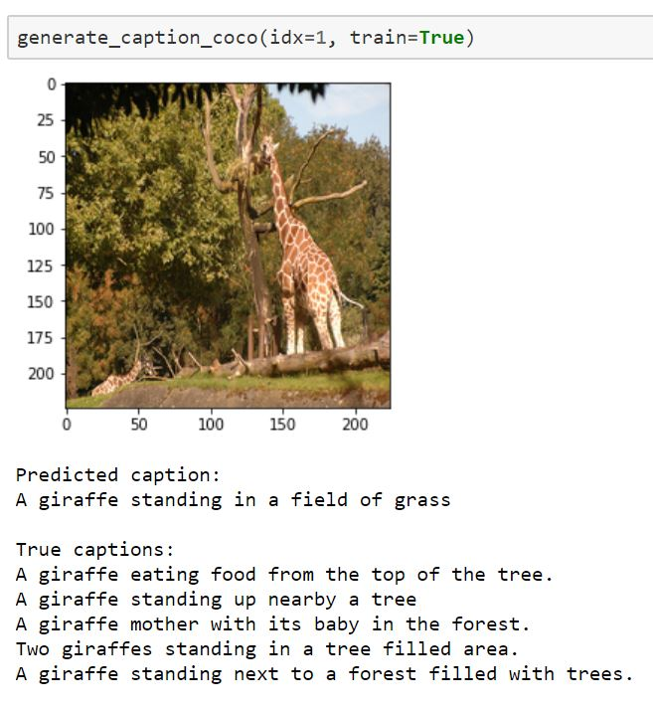
Rezultatele modelului
Setul de validare
Imagini noi

Slide 8
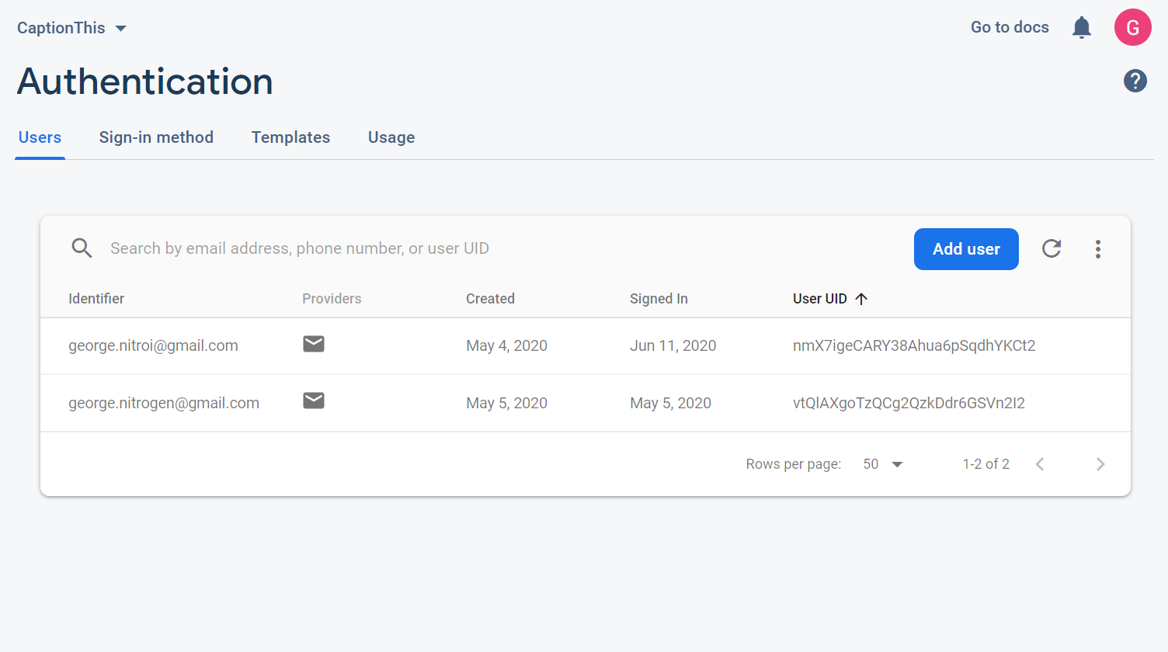
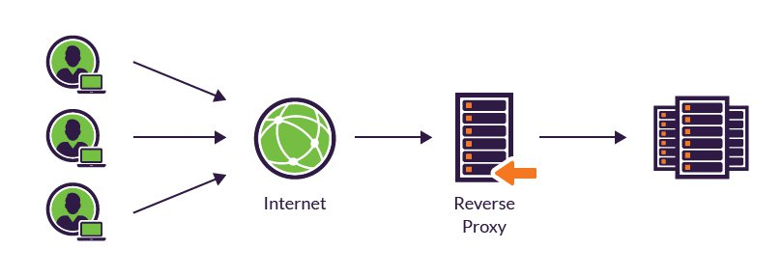
Implementare serverului
Autentificare firebase
Pentru implementarea serverului ce rulează modelul de descriere a imagnilor s-au utilizat următoarele tehnologii:
Flask(REST API)
HTML/CSS(Interfață
WEB)
Docker(Scalabilitate)
Firebase(Autentificare, Scalabilitate)
Google Cloud(Hosting)
Scalabilitate și load balancing
Public IP
Docker instances

Slide 9
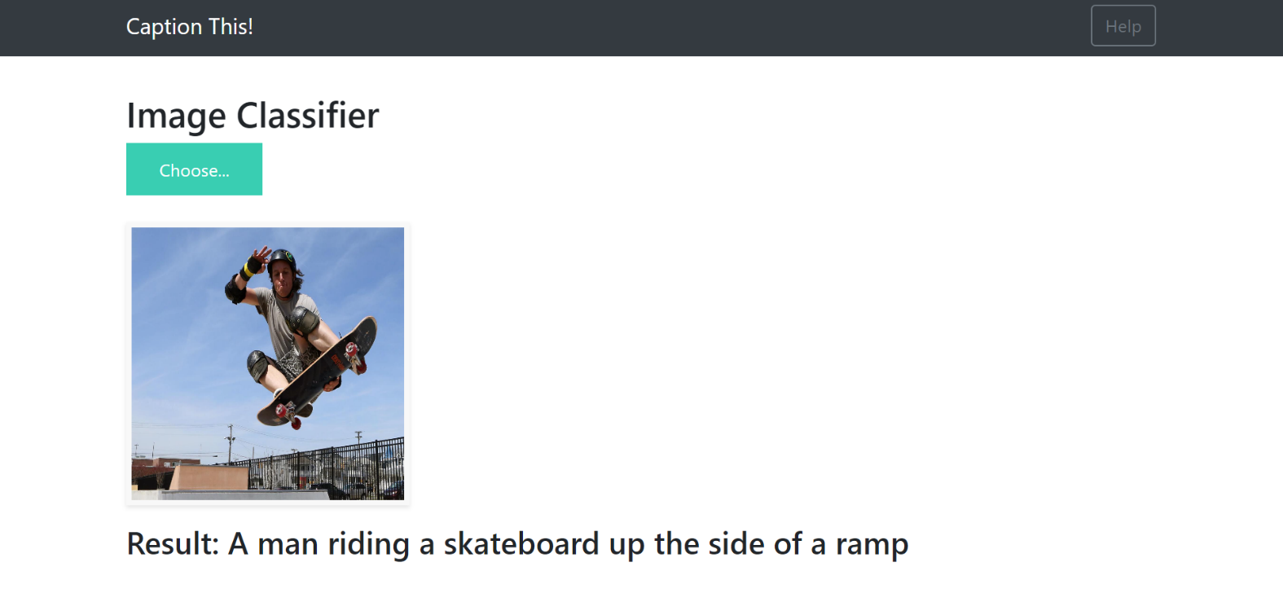
Aplicația web software
Serverul are și o aplicație web ce permite utilizatorului accesul la serviciul de generare a descrierilor.
Serverul dispune si de un serviciu de REST API către acest serviciu
POST http://127.0.0.1:5000/api/predict și poza a cărei descriere ne interesează

Slide 10
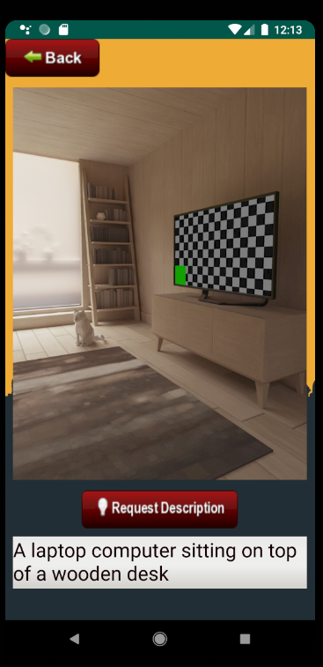
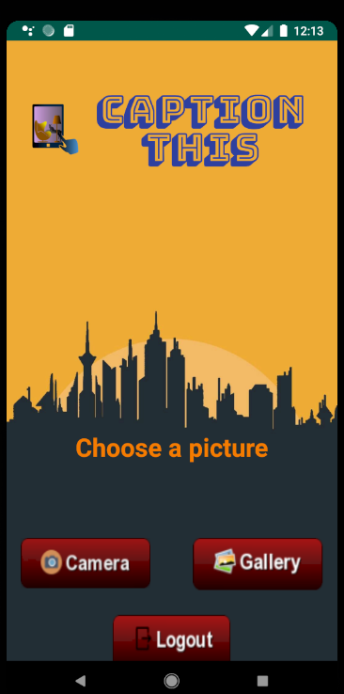
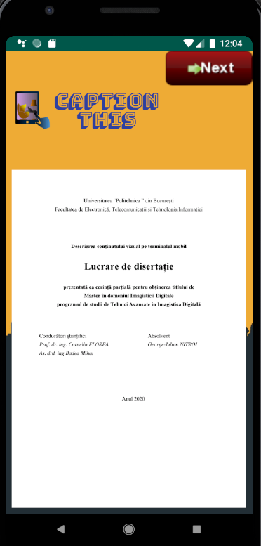
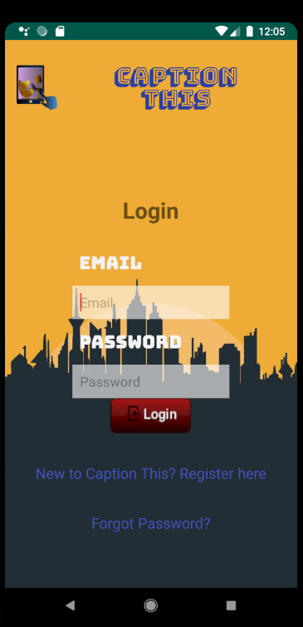
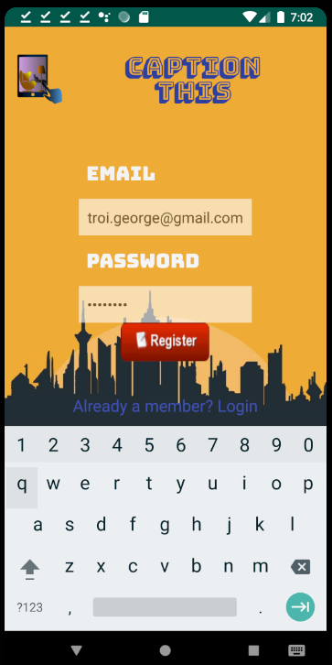
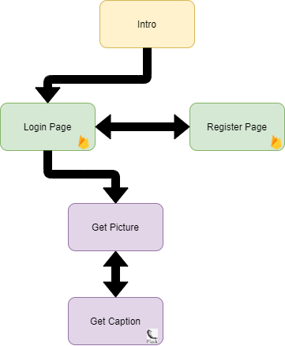
Aplicația Android
Aplicația android are următoarea structură:
Pagina de introducere
2. Paginile de autentificare/înregistrare
3. Pagina de selectare a pozei
4. Generarea descrierii

Slide 11
Concluzii
Proiectul de față a reușit să atingă următoarele puncte:
Crearea unui model capabil să genereze o descriere textuală pe baza unei imagini
Antrenarea și testarea modelului de rețea neuronală
Implementarea modelului într-un back-end scalabil, capabil să facă fața cererii utilizatorilor
Crearea unei aplicații web care să permită utilizarea aplicației prin intermediul unui browser web
Implementarea unei aplicații android cu un serviciu de autentificare și gestiune al utilizatorilor ce comunică cu serverul web pentru a genera descrierile imaginilor
Testarea aplicației in diferite scenarii

Slide 12
Mulțumesc pentru
atenție!

